Slide 1
LUCRARE PENTRU SUSȚINEREA EXAMENULUI DE COMPETENȚE PROFESIONALE
TEMA: Gestiunea unei farmacii
COLEGIUL NAȚIONAL „DINICU GOLESCU” CÂMPULUNG MUSCEL
ARGEȘ
Profesor coordonator:
Tătulea Maria
Elev:
Stefan Octavia-Elena
Clasa a XII-a C

Slide 2
Ce este o bază de date?
O bază de date este un ansamblu structurat de date coerente fară redundanță inutilă astfel încât acestea pot fi prelucrate eficient de mai mulți utilizatori într-un mod concurent.
Un șir de baze de date conține:
* baza de date propriu-zisă în care se memorează date;
* sistem de gestiune al bazelor de date care realizează gestionarea și prelucrarea complexă a datelor, un dicționar al bazei de date ce conține informații despre date, structura acestora, statistici, documentație;
* personalul implicat;
* resurse hardware.

Slide 3
Personalul indicat:
* administratorul de date care este un manager, nu e un tehnician, decide ce date trebuie stocate în baza de date, stabilește reguli de întreținere și de tratare a datelor după stocare;
* se stabilesc privilegii pentru informațiile din baza de date.
Administratorul bazei de date:
*un profesionist in domeniul IT, care creează baza de date și implementează elemente tehnice de control.

Slide 4
Proiectanții bazelor de date:
* pot acoperi atât aspectul fizic cât și logic, proiectează conceptual baza de date, iar modelul creat e independent de limbajul de programare;
* va proiecta limbajul bazelor de date, proiectare ce e îndreptată spre un anumit model de date.
Utilizatorii finali:
* sunt cei ce acționează interactiv în baza de date, ei pot fi utilizatori simpli ce nu cunosc baza de date, dar accesează prin intermediul de aplicație.

Slide 5
Entitatea:
* un obiect, o situație, un enunț semnificativ;
* grafic se reprezintă printr-un dreptunghi cu colțurile rotunjite;
* într-o diagramă nu pot exista două entitați cu același nume;
* fiecare entitate este caracterizată de un ID unic;
* PK(cheia primară), o mulțime minimală de atribute ce identifică o înregistrare. Aceasta este unică, minimală, simplă, să fie cunoscută la orice moment, accesibilă.
Atributele:
* sunt proprietăți descriptive ale unei entități, într-un model național atributele devin modele;
* sunt substantive, trebuie să i se dea o descriere detaliată;
* pot fi simple, cu valori compuse derivate și multiple.

Slide 6
CUPRINS
Argument
Descrierea afacerii
Reguli structurale
Reguli de integritate
Prezentarea entitaţilor
Entitaţi
ERD – descriere
ERD iniţial
Rezolvarea relațiilor “many to many”
ERD final
Modelarea entitaţilor
Tabele
Rapoarte
Datele aplicației
Grafic
Concluzie
Bibliografie

Slide 7
ARGUMENT
Am ales această temă deoarece vreau să îmi aprofundez cunoștințele în sistemul de gestiune al bazelor de date Oracle.

Slide 8
Descrierea afacerii
O bază de date ce ajută la gestionarea unei farmacii reținând informaţii cu privire la medicamente, pacienți, contracte, furnizori, medici și rețetele eliberate. Contractele, realizate cu furnizorii, au o dată de semnare și expirare, iar ele sunt realizate pentru fiecare medicament în parte. Pacienții au o rețetă scrisă de un medic ce prezintă data eliberării, medicamentele cu modul de administrare și diagnosticul.

Slide 9
Reguli structurale
Cu ajutorul bazei de date se înregistrează informații cu privire la:
Rețeta ce prezintă medicul de care a fost prescrisă, pacientul care va urma tratamentul, medicamentele și modul de administrare. Astfel, un pacient va putea avea mai multe medicamente prescrise pe una sau mai multe rețete.
Medicamentele sunt preluate de la anumiți furnizori cu care farmacia poate avea unul sau mai multe contracte pentru fiecare medicament în parte.
Diagnosticul este trecut de asemenea pe rețetă.

Slide 10
Reguli de integritate
cheia primară este unică;
în anumite coloane introducem valori dintr-un anumit domeniu;
orice valoare a cheii străine corespunde unei valori a cheii primare din tabela părinte.

Slide 11
Prezentarea entităților
Medicament – conține denumirea medicamentului și un prospect cu informațiile esențiale despre medicament (id_m; denumire; descriere)
Furnizor- conține numele furnizorului cu care farmacia are contract și numărul de telefon al acestuia (id_f;nume;nr_tel)
Contract – prezintă data semnării și data expirării contractului realizat cu furnizorul, cantitatea oferită de furnizor și prețul la care este distribuit medicamentul(id_c, data_sem, data_ex, cantitate, pret)
Medic - prezintă numele și prenumele medicului și numărul de telefon (id_med; nume;prenume;nr_tel)
Pacient – prezintă numele și prenumele pacientului(id_p, nume, prenume)
Rețetă - prezintă data prescrierii rețetei (id_r,data)
Diagnostic - prezintă denumirea afecțiunii (id_d, denumire)
Descriere – prezintă date privind la modul de administrare al medicamentului și cantitatea administrată ( id_desc, cantitate, mod_adm)

Slide 12
ENTITĂȚI
MEDICAMENTE
CONTRACTE
#id_c
*data_sem
*data_ex
*cant
*pret
#id_m
*denumire
*descriere
FURNIZORI
MEDICI
#id_f
*nume
*nr_tel
#id_med
*nume
*prenume
*nr_tel

Slide 13
ENTITĂȚI
PACIENȚI
REȚETE
#id_p
*nume
*prenume
#id_r
*data
PROSPECTE
DIAGNOSTICE
#id_pro
*cantitate
*mod_adm
#id_d
*denumire
Toate entitățile se află în forma a treia normală.

Slide 14
ERD-descriere
Fiecare medicament este furnizat de unul sau mai mulți furnizori.
Fiecare furnizor produce pentru farmacie unul sau mai multe medicamente.
Fiecare furnizor are cu farmacia un contract pentru fiecare medicament.
Fiecare medic are mai mulți pacienți.
Fiecare pacient poate să beneficieze de serviciile mai multor doctori.
Fiecare pacient are o rețetă prescrisă de un singur doctor.
Fiecare rețetă trebuie să conțină un diagnostic.
Fiecare rețetă trebuie să aibă un prospect.
Fiecare prospect al rețetei trebuie să conțină un diagnostic.
Fiecare diagnostic aparține atât descrierii rețetei, reței propriu-zisă cât și contractului cu furnizorul.

Slide 15
ERD-INIȚIAL
MEDICAMENT
FURNIZOR
#id_m
*denumire
*descriere
este furnizat
#id_f
*nume
*nr_tel
furnizează
MEDIC
PACIENT
#id_med
*nume
*prenume
*nr_tel
#id_p
#nume
#prenume
are
aparține

Slide 16
REZOLVAREA RELAȚIILOR
MANY TO MANY
În schema ERD-ului inițial apar două relații many to many și anume între entitatea “MEDIC” și entitatea “PACIENT” și între entitatea “MEDICAMENT” și entitatea “FURNIZOR”.
Acestea vor fi transformate în relații one to many prin intermediul unor entități de intersecție la care se vor adăuga alte entități corespunzătoare afacerii.
Astfel, rezultă ERD-UL final prezentat pe pagina ce urmează.

Slide 17

MEDICAMENTE
FURNIZORI
#id_m
*denumire
*descriere
#id_f
*nume
*nr_tel
CONTRACTE
presupune
#id_c
*data_sem
*data_ex
*cant
*pret
este semnat
oferă
semnează
conține
MEDICI
PACIENȚI
#id_med
*nume
*prenume
*nr_tel
#id_p
*nume
*prenume
REȚETE
aparține
are
prescrie
#id_r
*data
este scrisă
#id_d
*denumire
DIAGNOSTICE
PROSPECTE
are
#id_pro
*cantitate
*mod_adm
aparține
preznită
este prezent

Slide 18
MODELAREA ENTITĂȚILOR
Modelarea reprezintă procesul de transpunere a modelului conceptual în model fizic.
Fiecare entitate devine tabelă, atributele corespunzătoare entității devin coloane în tabelă, iar datele memorate într-un câmp au același tip.
Astfel, ca exemplu:
id_m devine câmp în tabela medicamente și cheia primară a tabelei;
id_m va fi, totodată, și cheia străină a tabelei contracte căci este legată cu tabela medicamente prin relația one to many rezultată din rezolvarea relației many to many dintre medicament și furnizor;
denumire și descriere vor fi tot câmpuri din tabela medicamente de tip varchar2.

Slide 19
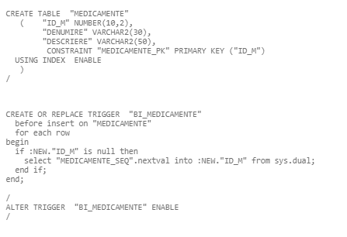
TABELE
MEDICAMENTE

Slide 20
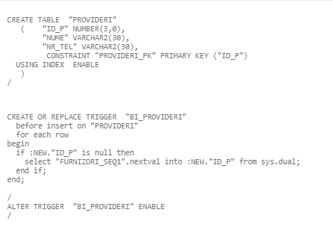
PROVIDERI

Slide 21
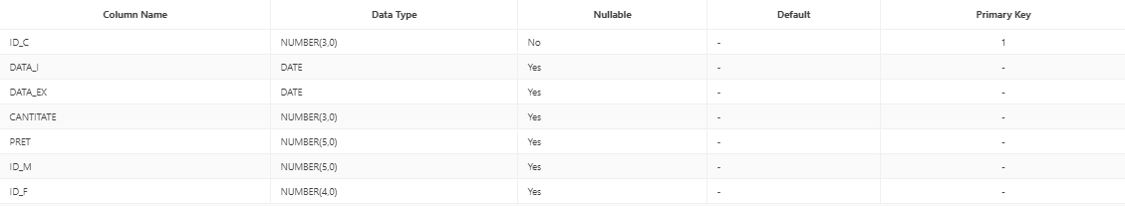
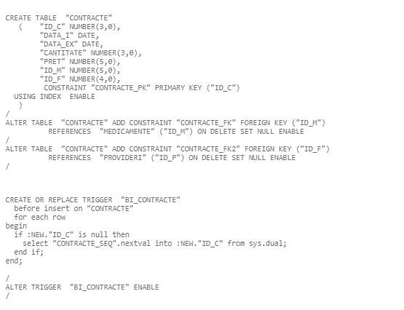
CONTRACTE

Slide 22
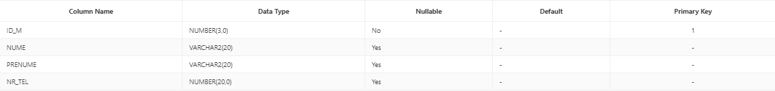
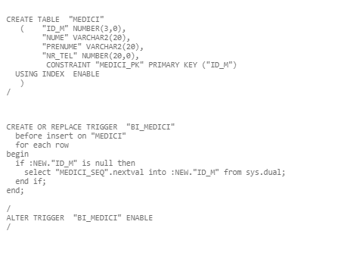
MEDICI

Slide 23
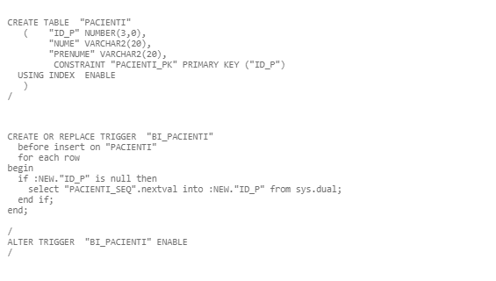
PACIENȚI

Slide 24
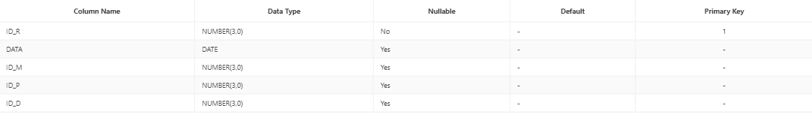
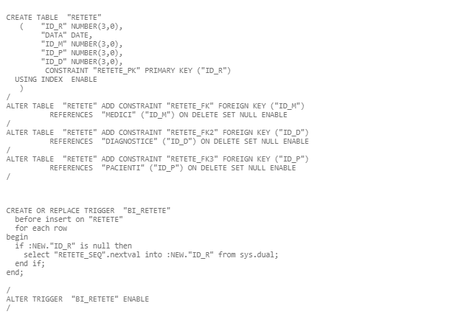
REȚETE

Slide 25
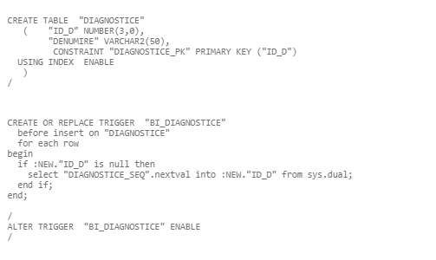
DIAGNOSTICE

Slide 26
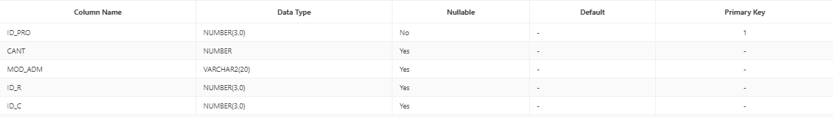
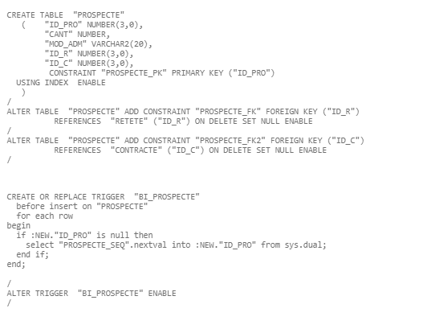
PROSPECTE

Slide 27
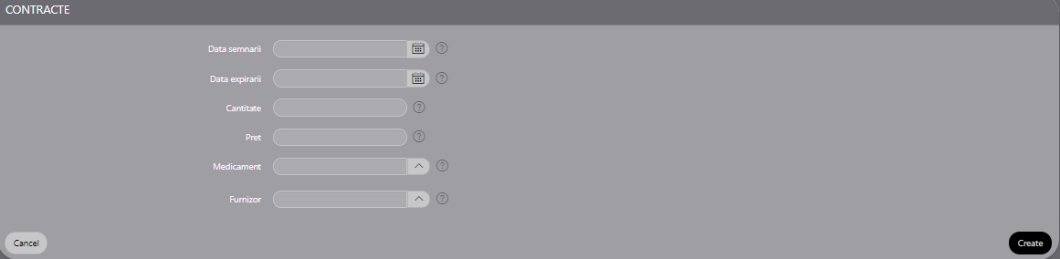
RAPORT CONTRACTE
SQL RAPORT CONTRACTE:
select c.id_c as contract, c.data_i as "Data semnarii", c.data_ex as "Data expirarii", c.cantitate as "Cantitate", c.pret as "Pret", m.denumire as "Medicament", f.nume
from medicamente m, contracte c, provideri f
where m.id_m=c.id_m and f.id_p=c.id_f

Slide 28
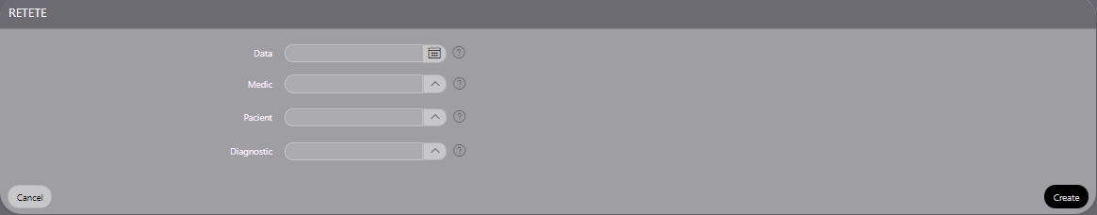
RAPORT REȚETE
SQL RAPORT REȚETE:
select r.id_r as Reteta, r.data as "Data eliberarii", p.prenume||' '||p.nume as "Pacient", m.prenume||' '||m.nume as "Medic",d.denumire as "Diagnostic"
from retete r, pacienti p, diagnostice d, medici m
where p.id_p=r.id_p and m.id_m=r.id_m and d.id_d=r.id_d

Slide 29
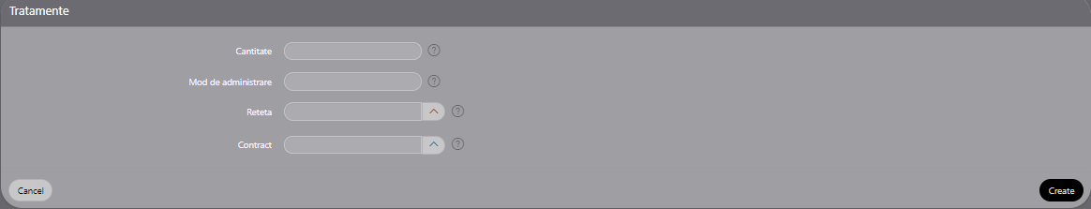
RAPORT TRATAMENTE
SQL RAPORT TRATAMENTE:
select p.cant as Cantitate, mod_adm as "Mod de administrare", pa.nume||' '||pa.prenume as Pacient, m.denumire as Medicament,d.denumire as Diagnostic
from prospecte p, pacienti pa, retete r, contracte c, medicamente m, diagnostice d
where p.id_r=r.id_r and p.id_c=c.id_c and pa.id_p=r.id_p and c.id_m=m.id_m and r.id_d=d.id_d

Slide 30
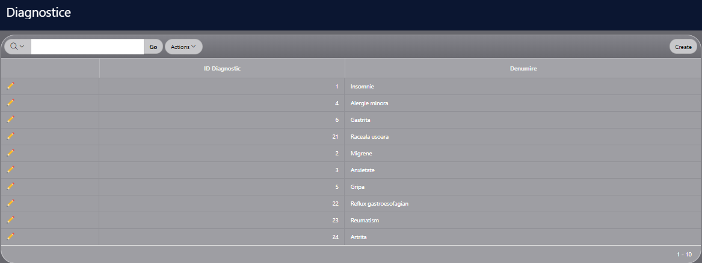
DATELE APLICAȚIEI
Diagnostice:

Slide 31
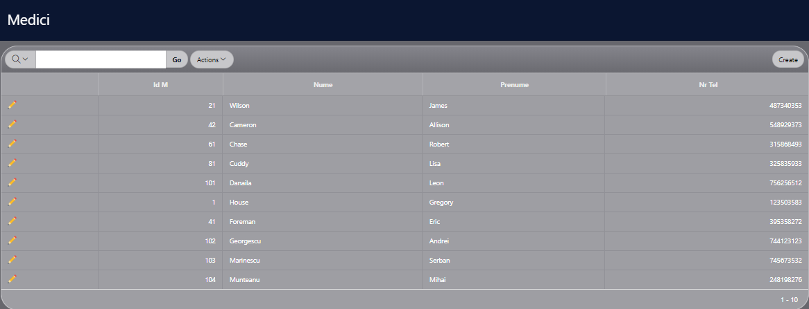
Medici:

Slide 32
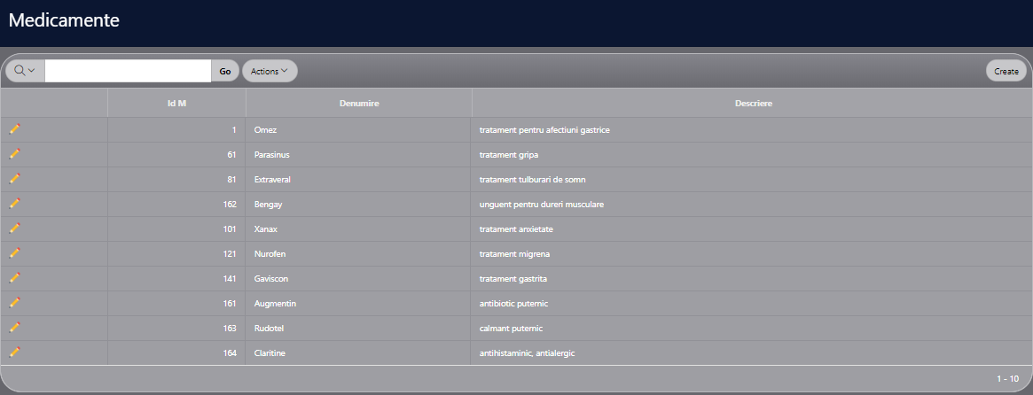
Medicamente:

Slide 33
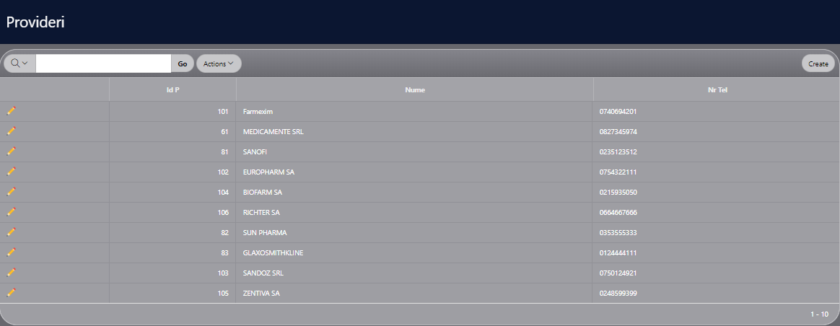
Provideri:

Slide 34
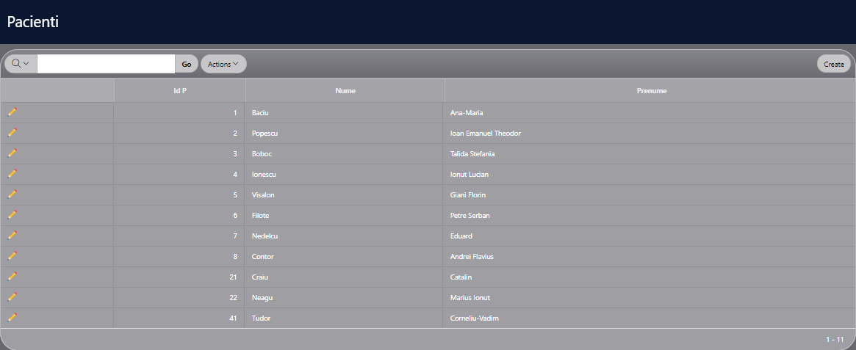
Pacienți:

Slide 35
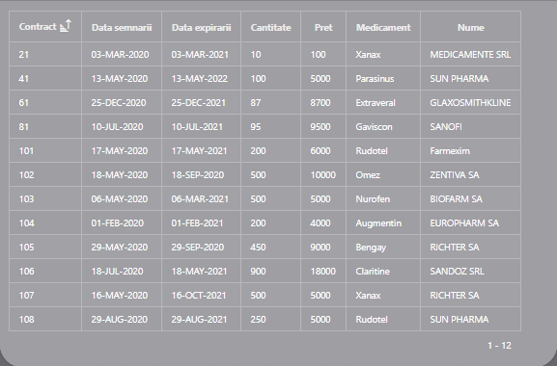
Contracte:

Slide 36
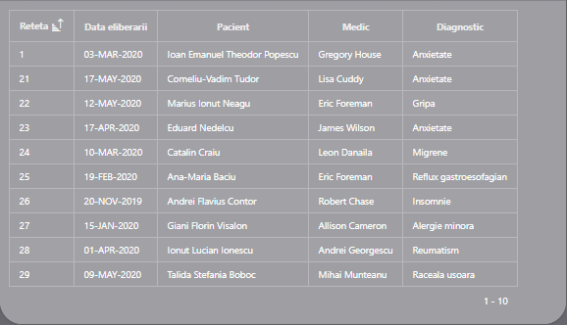
Rețete:

Slide 37
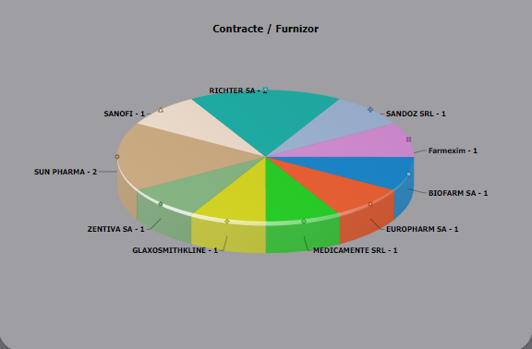
GRAFICE
Graficul 1 evidențiază numărul de contracte pentru fiecare provider:
SQL grafic:
select null link, p.nume label, count(c.id_f) value1
from contracte c, provideri p
where p.id_p=c.id_f
group by c.id_f, p.nume

Slide 38
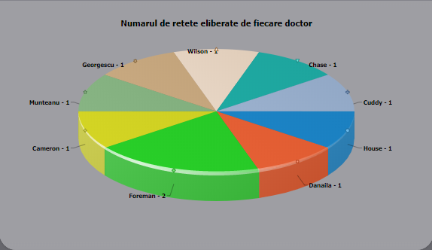
Graficul 2 evidențiază numărul de rețete pentru fiecare doctor:
SQL grafic:
select null link, m.nume label, count(r.id_m) value1
from retete r, medici m
where r.id_m=m.id_m
group by r.id_m, m.nume

Slide 39
CONCLUZIE
Baza de date prezentată ajută la gestionarea unei farmacii, ținând evidența contractelor cu providerii, medicamentelor, pacienților, medicilor și a rețetelor prescrise.

Slide 40
Bibliografie
Cursul online Oracle Academy;
Aplicația html iacademy3.oracle.com.

